Slide 1
Stressz-teszt

Slide 2
Kampány alapadatok
Kampány fajtája:
Életmódváltást támogató edukációs program
Kategória:
Egyéb, a többi kategóriába be nem sorolható médiacsatorna
Kampányidőszak:
2015. augusztus 28 – szeptember 28.
Résztvevők száma:
???

Slide 3
Cél, célcsoport
Kampánycélok:
a kampányban elért személyek szembesítése azzal, hogy jelenleg milyen stressznek van kitéve
rámutatni a „megszokott” életvitelben a hypertonia kockázatára
a stressz csökkentésének néhány módját ismertetni
életmódváltási szándékot generálni
átlagosan napi 200 ember elérése
Célcsoport:
szakrendelő intézetekben várakozó páciensek (18-70 év)
Elsődleges célcsoport: 18-45 év közötti várakozók

Slide 4
A MediWifi bemutatása
Mi is a MediWifi?
új generációs kutatási és információközlési csatorna, amin keresztül elérhetővé válnak az okos eszközzel rendelkező, várakozó páciensek
a Mediwifi a várakozók számára ingyenes wifizési lehetőség, a kutatók, reklámozók és orvosok számára pedig információcserét és adatbázisépítést biztosító kommunikációs rendszer
egy kutatás szerint a hazai betegek több, mint 20%-a legalább 30 percet várakozik, mielőtt sorra kerülne. Az MIT Kognitív pszichológiai tanszékének kutatásai szerint a várakozást haszontalan, időpazarló tevékenységnek gondoljuk, melyre az egyetlen gyógyír, ha hasznosan tudjuk tölteni.
a MediWifi alkalmas kutatásra, edukációra és marketing üzenetek eljuttatására
Hol van jelen a MediWifi?
19 létesítményben összesen 59 wifi hozzáférési pont országszerte
kórházi szakrendelők, kistérségi szakrendelők, városi szakrendelők, kisvárosi szakrendelők

Slide 5
A MediWifi rendszer felhasználói

Slide 6
Kivitelezés
Szakmaiság
a program együttműködő partnere a Magyar Hypertonia Társaság
a Társasággal való együttműködés biztosítja, hogy a program teljesen hiteles
a fentieken túl a projekt a Társaság edukációs munkáját is segíti
Módszer
az edukációs kampányban a rendelőkben várakozó betegek a MediWifi rendszer ingyenes wifi használata előtt egy stressz-kérdőívet töltöttek ki
a kérdőív kiértékelése automatikusan történt, online
minden résztvevő egyéni visszajelzést kapott a stressz egészségére gyakorolt szintjéről
akinél szükséges volt, orvosi konzultációt is javasolt a program
Végül mindenki elolvashatott egy általános tájékoztató anyagot a stressz és magas vérnyomás kapcsolatáról, valamint a stresszkezelés lehetséges módszereiről

Slide 7
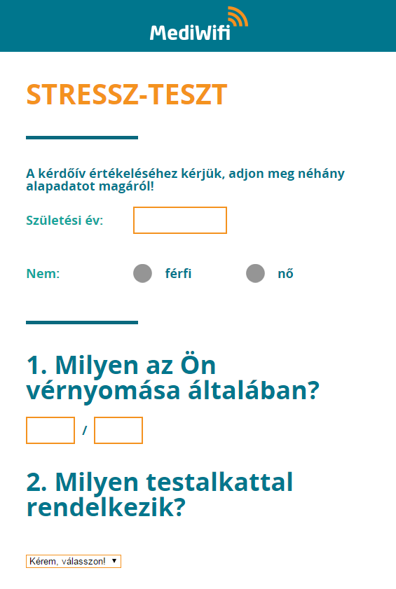
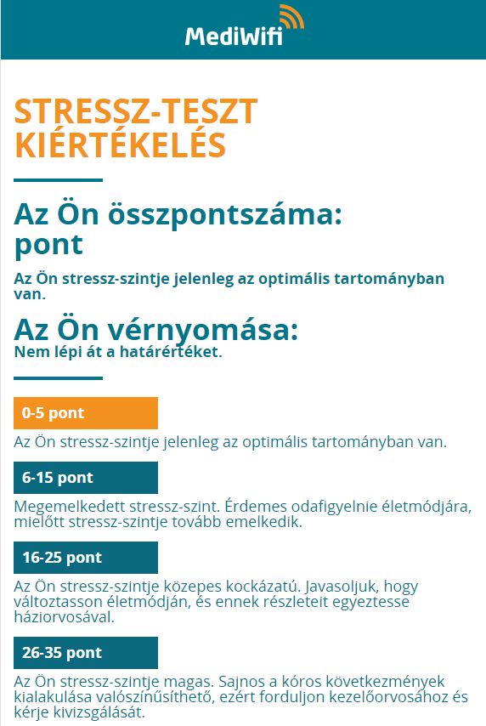
Kérdőív és kiértékelése

Slide 8
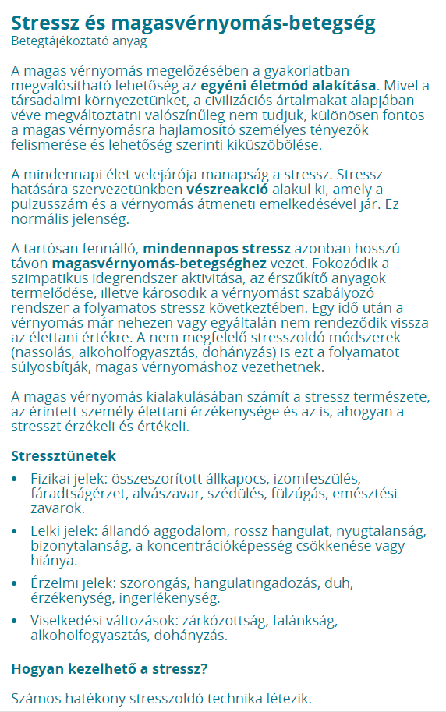
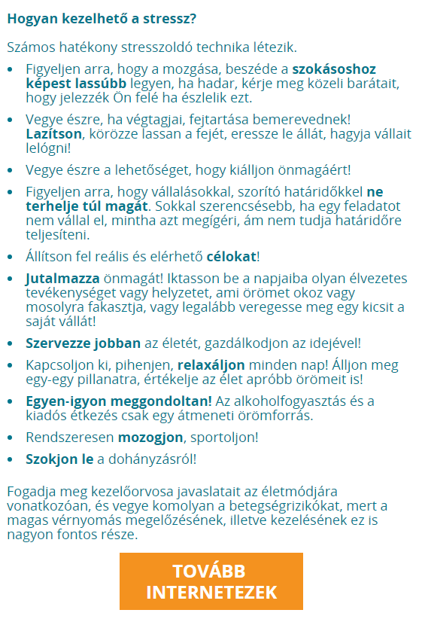
Edukációs lezáró anyag

Slide 9
Hatékonyság, integráció, kreativitás
Miért hatékony ez a megoldás?
az információkkal kapcsolatos befogadási készség miatt → a váróteremben ülő emberek a betegtájékoztatásra nyitottabbak, hiszen közvetlenül tapasztalják, hogy az emberi test sérülékeny, mulandó és azt tevőlegesen kell óvni
az információátadás módja miatt → a kérdőív felméri az aktuális állapotot, a kiértékelés szembesít a tényekkel, ezt követően pedig a betegtájékoztatás mutat egy lehetőséget az életmódváltásra
Integrációs lehetőség
mivel ez egy pilot projekt, a kampány szponzori támogatási elemet (mely keretében színvilággal, szlogennel vagy más – engedélyezett módon – megjelenhetne gyógyszergyártó vagy akár a stresszhatás csökkentésére alkalmas bármilyen más készítmény, eszköz forgalmazója) nem tartalmazott. De maga a kommunikációs csatorna az ilyen jellegű is megjelenítésre alkalmas.
Kreativitás és újszerűség
a kommunikációs csatorna önmagában formabontó újdonság. A kereslet és kínálat szerencsés találkozása, hiszen az emberek internetezési kedve és válaszadási hajlandósága találkozik – optimális feltételek mellett. (A korábbi felmérések alapján 3,5 percet töltenének átlagosan válaszok megadásával cserébe a netezés lehetőségéért.)

Slide 10
Eredmények
A kampány főbb eredményei:
Átlagos napi kitöltések száma: ???? fő

Slide 11
KÖSZÖNJÜK FIGYELMÜKET!

